Slide 1
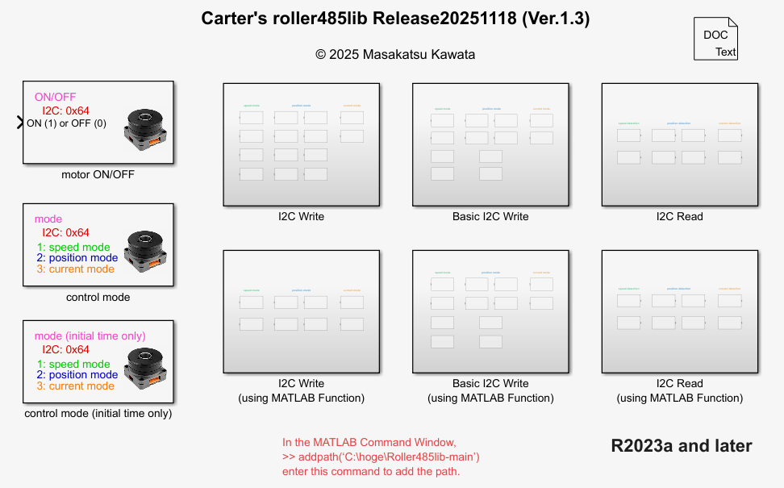

制御モード・初期角度、PID パラメータ、
最大電流値の設定の有効時間を追加
（電源投入時にスタンドアロンで動作させる
ときのパラメータ設定に要する時間を考慮）

